Slide 1
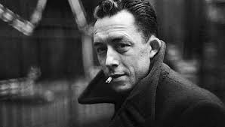
АЛЬБЕР КАМЮ
Учениця 11 класу
Святець Тетяна

Slide 2
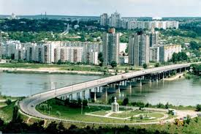
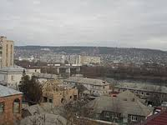
БІОГРАФІЯ
Альбер Камю народився 7 листопада 1913 року в містечку Мондові в Алжирі, яке на той час було французькою колонією, у сім'ї найманого сільськогосподарського робітника, що через рік після народження сина помер від поранення на полі бою Першої світової війни. Мати, іспанка за походженням, працювала прибиральницею в багатих сім'ях.

Slide 3
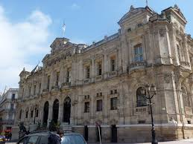
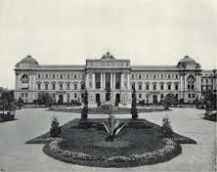
БІОГРАФІЯ
У 1932—1936 рр. під час навчання в Оранському університеті (Алжир), Альберу доводилося тяжко працювати, що призвело до виснаження організму й він захворів на сухоти. Проте це не завадило йому бути життєрадісним, енергійним, жадібним до знань і розваг, чутливим і до краси середземноморської природи, і до глибин духовної культури.

Slide 4
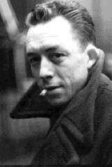
БІОГРАФІЯ
Ще в 1930 у Камю був виявлений туберкульоз, і, незважаючи на одужання, він довгі роки страждав від наслідків перенесеної хвороби. За станом здоров'я йому було відмовлено в післядипломній навчанні, з тієї ж причини пізніше він не був покликаний в армію.

Slide 5
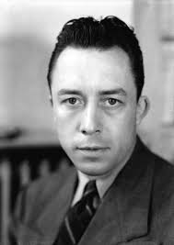
БІОГРАФІЯ
Після закінчення університету Камю деякий час очолював Алжирський будинок культури, в 1938 був редактором журналу «Узбережжя», потім ліворадикальних опозиційних газет.

Slide 6
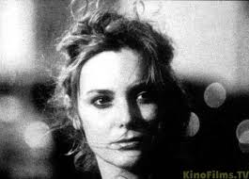
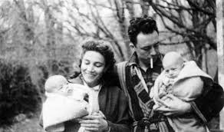
БІОГРАФІЯ
У січні 1940 Камю з майбутньою дружиною Франсін Фор переїжджає в Оран, де вони живуть, даючи приватні уроки. Через два місяці вони покидають Алжир і переселяються в Париж.
Франсіс Фор
2 дружина Камю
Діти Камю та Фор
(близнята-хлопчик та дівчинка)

Slide 7
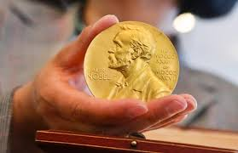
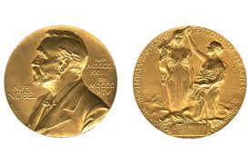
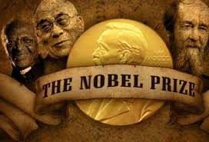
БІОГРАФІЯ
В 1954 Камю займається постановкою власних творів, робить спроби відкрити в столиці експериментальний театр.
У 1957 р він стає лауреатом Нобелівської премії

Slide 8
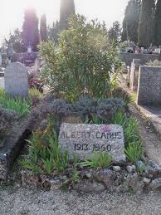
БІОГРАФІЯ
Життя Альбера Камю 4 січня 1960 перервала автомобільна катастрофа, в яку він потрапив із сім'єю друга .
Поховали великого письменника-філософа на півдні Франції, на кладовищі в Лурмарене.

Slide 9
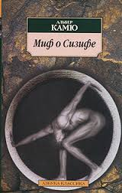
ТВОРЧІСТЬ
Перший етап творчості А.Камю, визначений ним як "цикл абсурду", включає в себе повість "Сторонній" (1942), "Міф про Сізіфа" (1942), драми "Калігула" і "Непорозуміння" (1944), присвячені темі абсурдності людського існування і життя загалом.

Slide 10
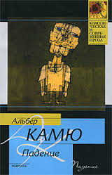
ТВОРЧІСТЬ
Темі боротьби з безглуздою дійсністю присвячені твори "циклу бунту": роман "Чума" (1947) і "Бунтівна людина" (1951). У "циклі вигнання" увійшла повість "Падіння" (1956), книга оповідань "Вигнання і царство" (1957) і три книги публіцистики Актуальне" (1950-1958).

Slide 11
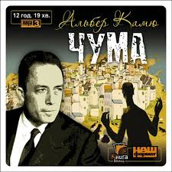
ЧУМА
Перші нариси до роману "Чума" були зроблені Камю на початку 1941 року, коли він вчителював в Орані. І хоча роман було завершено 1943 року, робота над ним ще тривала, роман вийшов лише 1947 року.

Slide 12
ЧУМА
Жанр роману визначали як притча. У притчах зосереджена певна моралізаторська ідея. Це - своєрідний авторський монолог, розбитий на окремі партії, вручені різним персонажам.
За жанром - роман-попередження, роман-пересторога. Хроніка датована досить точно - 194... рік. Це Друга світова війна. У цей час слово "чума" можна було почути де завгодно. "Коричнева чума" - так говорили про фашизм, та й зараз говорять.
Крізь записи хроніки вимальовувався образ "історичної чуми". У романі чума ототожнювався з війною.

Slide 13
ЧУМА
Експозиція твору - хроніка тяжкого року в Орані. Пройшовши крізь міські ворота слідом за очевидцем того, як одного дня тут раптом вилізли з підвалів тисячі пацюків і спалахнула епідемія чуми, читач потрапив у сумні квартали, випалені сонцем.
Зав'язка - суперечка доктора Ріє з колегами і чиновниками, які не бажали глянути правді в обличчя і визнати, що вони мають справу з чумою.
Розвиток дії - створення санітарних дружин, спроби Рамбера втекти з Орана, досягнення чумою своєї вищої точки.
Кульмінація - винахід вакцини і врятування перших хворих.
Розв'язка - зняття санітарних кордонів, прихід до Орана першого потягу, смерть дружини лікаря, Ріє біля помираючого Тарру.
Фінал роману відкритий. Мабуть, через те, що знищити чуму неможливо, оскільки за певних умов вона знову повернеться

Slide 14
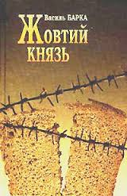
Відголоски роману "Чума"
Відголоски роману "Чума" можна зустріти і в українській літературі, де під поняттям "чума" зображено насильницьку колективізацію та голодомор 1933 року, пекельні кола, влаштовані радянською системою. Це такі твори, як "Марія" Уласа Самчука, "Жовтий князь" В. Барки, "Сад Гетсиманський" І. Багряного.

Slide 15
ДЯКУЮ ЗА УВАГУ!!!

